Slide 1
ЭЛЕКТРОННАЯ
ТРУДОВАЯ КНИЖКА

Slide 2
Нормативно-правовое регулирование
ЭЛЕКТРОННАЯ
ТРУДОВАЯ КНИЖКА
Федеральный закон от 16.12.2019 г. №439-ФЗ «О внесении изменений в Трудовой кодекс Российской Федерации в части формирования сведений о трудовой деятельности в электронном виде».
Федеральный закон от 16.12.2019 г. №436-ФЗ «О внесении изменений в Федеральный закон «Об индивидуальном (персонифицированном) учете в системе обязательного пенсионного страхования».
Проект «О внесении изменений в Кодекс Российской Федерации об административных правонарушениях в части установления административной ответственности за нарушение работодателем сроков представления сведений о трудовой деятельности либо представление неполных и (или) недостоверных сведений» (3 декабря 2019 года принят Государственной Думой Федерального собрания РФ в первом чтении).

Slide 3
МЕРОПРИЯТИЯ РАБОТОДАТЕЛЕЙ В 2020 ГОДУ *
ЭЛЕКТРОННАЯ
ТРУДОВАЯ КНИЖКА
Принятие или изменение локальных нормативных актов (при необходимости) с участием первичной профсоюзной организации (при наличии).
Подготовка и обсуждение с уполномоченными в установленном порядке представителями работников изменений (при необходимости) в соглашения и коллективные договоры.
Обеспечение технической готовности к представлению сведений о трудовой деятельности в порядке, установленном законодательством РФ об индивидуальном (персонифицированном) учете в системе ОПС для хранения в информационных ресурсах ПФР.
Уведомление по 30 июня 2020 года включительно каждого работника в письменной форме об изменениях в трудовом законодательстве, связанных с формированием сведений о трудовой деятельности в электронном виде, а также о праве работника путем подачи соответствующего письменного заявления, сделать выбор между продолжением ведения работодателем трудовой книжки на бумажном носителе или предоставлением ему работодателем сведений о трудовой деятельности в электронном виде.
∗ Федеральный закон от 16.12.2019 г. №439-ФЗ, статья 2

Slide 4
МЕРОПРИЯТИЯ РАБОТОДАТЕЛЕЙ В 2020 ГОДУ *
ЭЛЕКТРОННАЯ
ТРУДОВАЯ КНИЖКА
Каждый работник по 31 декабря 2020 года включительно подает работодателю письменное заявление о продолжении ведения работодателем трудовой книжки на бумажном носителе или предоставлением ему работодателем сведений о трудовой деятельности в электронном виде. Информация о поданном работником заявлении включается в сведения о трудовой деятельности, представляемые работодателем в ПФР. В случае, если работник не подал работодателю ни одного заявления, то работодатель продолжает вести трудовую книжку на бумажном носителе.
За работником, воспользовавшимся своим правом на дальнейшее ведение работодателем трудовой книжки на бумажном носителе, это право сохраняется при последующем трудоустройстве к другим работодателям.
Работник, подавший письменное заявление о продолжении ведения работодателем трудовой книжки в бумажном виде, имеет право в последующем подать работодателю письменное заявление о предоставлении ему работодателем сведений о трудовой деятельности в электронном виде.
Работнику, подавшему заявление о предоставлением ему работодателем сведений о трудовой деятельности в электронном виде, работодатель выдает трудовую книжку на руки и освобождается от ответственности за ее ведение и хранение. При выдаче трудовой книжки в нее вносится запись о подаче работником указанного заявления.
∗ Федеральный закон от 16.12.2019 г. №439-ФЗ, статья 2

Slide 5
МЕРОПРИЯТИЯ РАБОТОДАТЕЛЕЙ В 2020 ГОДУ *
ЭЛЕКТРОННАЯ
ТРУДОВАЯ КНИЖКА
Лица, не имевшие возможности по 31 декабря 2020 года включительно подать работодателю одно из письменных заявлений, вправе сделать это в любое время.
К таким лицам относятся:
  - работники, которые по состоянию на 31 декабря 2020 года не исполняли трудовые обязанности и ранее не подали одно из письменных заявлений, но за ними сохранялось место работы, в том числе на период: временной нетрудоспособности, отпуска, отстранения от работы в случаях, предусмотренных Трудовым кодексом РФ, другими федеральными законами, иными правовыми нормативными актами РФ;
  - лица, имеющие стаж работы по трудовому договору (служебному контракту), но по состоянию на 31 декабря 2020 года не состоящие в трудовых (служебных) отношениях и до указанной даты не подавшие одно из письменных заявлений;
Лица, которые замещают государственные и муниципальные должности, должности государственной гражданской и муниципальной службы, а также осуществляют другие виды профессиональной служебной деятельности и на которых на момент вступления в силу настоящего Федерального закона ведутся трудовые книжки, имеют право сделать выбор между продолжением ведения их трудовых книжек или предоставления им сведений о трудовой деятельности.
∗ Федеральный закон от 16.12.2019 г. №439-ФЗ, статья 2

Slide 6
МЕРОПРИЯТИЯ РАБОТОДАТЕЛЕЙ В 2020 ГОДУ *
ЭЛЕКТРОННАЯ
ТРУДОВАЯ КНИЖКА
Формирование сведений о трудовой деятельности лиц, впервые поступающих на работу после 31 декабря 2020 года, осуществляется в электронном виде, а трудовые книжки на указанных лиц не оформляются.
Форму сведений о трудовой деятельности, которую работодатель представляет работнику за период работы у данного работодателя, а также форму сведений из информационных ресурсов ПФР утверждает Минтруд по согласованию с ПФР.
Форму представления работодателем сведений о трудовой деятельности для хранения в информационных ресурсах ПФР устанавливает Пенсионный фонд Российской Федерации по согласованию с Минтрудом.
∗ Федеральный закон от 16.12.2019 г. №439-ФЗ, статья 2

Slide 7
ОСНОВНЫЕ ПОЛОЖЕНИЯ ТРУДОВОГО КОДЕКСА РФ
ЭЛЕКТРОННАЯ
ТРУДОВАЯ КНИЖКА
Сведения о трудовой деятельности работника (ст. 66.1) – работодатель формирует в электронном виде основную информацию о трудовой деятельности и трудовом стаже каждого работника и представляет ее в порядке, установленном законодательством РФ об индивидуальном (персонифицированном) учете, для хранения в информационных ресурсах ПФР.
В сведения о трудовой деятельности включаются: информация о работнике, месте его работы, его трудовой функции, переводах работника на другую постоянную работу, об увольнении работника с указанием основания и причины прекращения трудового договора, другая предусмотренная Трудовым Кодексом , иным федеральным законом информация.
При заключении трудового договора лицо, поступающее на работу, предъявляет работодателю сведения о трудовой деятельности вместе с трудовой книжкой или взамен ее. Сведения о трудовой деятельности могут использоваться также для исчисления трудового стажа работника, внесения записей в его трудовую книжку (в случаях, если на работника ведется трудовая книжка) и осуществления других целей в соответствии с законами и иными нормативными правовыми актами Российской Федерации.
Работодатель обязан предоставить работнику (за исключением случаев, если на работника ведется трудовая книжка) сведения о трудовой деятельности за период работы у данного работодателя по его заявлению: в период работы - не позднее трех рабочих дней со дня подачи этого заявления, при увольнении - в день прекращения трудового договора.

Slide 8
ОСНОВНЫЕ ПОЛОЖЕНИЯ ТРУДОВОГО КОДЕКСА РФ
ЭЛЕКТРОННАЯ
ТРУДОВАЯ КНИЖКА
Если в день прекращения трудового договора предоставить работнику сведения о трудовой деятельности у данного работодателя невозможно в связи с отсутствием работника либо его отказом от получения, работодатель обязан направить работнику указанные сведения на бумажном носителе, заверенные надлежащим способом, заказным письмом с уведомлением по почте.
По письменному обращению работника, не получившего сведений о трудовой деятельности у данного работодателя после увольнения, работодатель обязан выдать их не позднее 3 рабочих дней со дня обращения работника способом, указанным в его обращении (на бумажном носителе, заверенные надлежащим образом, или в форме электронного документа, подписанного усиленной квалифицированной электронной подписью (при ее наличии у работодателя).
В случае выявления работником неверной или неполной информации в сведениях о трудовой деятельности, представленных работодателем в ПФР, работодатель по письменному заявлению работника обязан исправить или дополнить сведения о трудовой деятельности и представить их в порядке, установленном законодательством РФ об индивидуальном (персонифицированном) учете, для хранения в информационных ресурсах ПФР.
Если неправильная формулировка основания и (или) причины увольнения в трудовой книжке или в сведениях о трудовой деятельности препятствовала поступлению работника на другую работу, суд принимает решение о выплате ему среднего заработка за все время вынужденного прогула.

Slide 9
ОСНОВНЫЕ ПОЛОЖЕНИЯ ТРУДОВОГО КОДЕКСА РФ
ЭЛЕКТРОННАЯ
ТРУДОВАЯ КНИЖКА
Лицо, имеющее стаж работы по трудовому договору, может получать сведения о трудовой деятельности одним из следующих способов:
у работодателя по последнему месту работы (за период работы у данного работодателя) на бумажном носителе заверенные надлежащим образом, или в форме электронного документа, подписанного усиленной квалифицированной электронной подписью (при ее наличии у работодателя);
в МФЦ на бумажном носителе, заверенные надлежащим образом;
в ПФР на бумажном носителе, заверенные надлежащим образом, или в форме электронного документа, подписанного усиленной квалифицированной электронной подписью;
с использованием ЕПГУ в форме электронного документа, подписанного усиленной квалифицированной электронной подписью.

Slide 10
НОРМЫ ФЕДЕРАЛЬНОГО ЗАКОНА ОТ 1 АПРЕЛЯ 1996 ГОДА №27-ФЗ «ОБ ИНДИВИДУАЛЬНОМ (ПЕРСОНИФИЦИРОВАННОМ) УЧЕТЕ В СИСТЕМЕ ОБЯЗАТЕЛЬНОГО ПЕНСИОННОГО СТРАХОВАНИЯ»
ЭЛЕКТРОННАЯ
ТРУДОВАЯ КНИЖКА
Индивидуальный лицевой счет дополняется разделом –
«Сведения о трудовой деятельности»
Раздел «Сведения о трудовой деятельности» - раздел индивидуального лицевого счета, в котором содержатся сведения о трудовой деятельности и трудовом стаже зарегистрированного лица, его приеме на работу, переводах на другую постоянную работу и об увольнении. В целях настоящего Федерального закона в части формирования сведений о трудовой деятельности под трудовой деятельностью понимаются периоды работы по трудовому договору, периоды замещения государственных и муниципальных должностей, должностей государственной гражданской и муниципальной службы, а также в отношении отдельных категорий зарегистрированных лиц иные периоды профессиональной служебной деятельности.

Slide 11
НОРМЫ ФЕДЕРАЛЬНОГО ЗАКОНА ОТ 1 АПРЕЛЯ 1996 ГОДА №27-ФЗ «ОБ ИНДИВИДУАЛЬНОМ (ПЕРСОНИФИЦИРОВАННОМ) УЧЕТЕ В СИСТЕМЕ ОБЯЗАТЕЛЬНОГО ПЕНСИОННОГО СТРАХОВАНИЯ»
ЭЛЕКТРОННАЯ
ТРУДОВАЯ КНИЖКА
В разделе Сведения о трудовой деятельности указываются (п.2.1 ст.6):
Место работы – наименование страхователя, сведения об изменении наименования страхователя, основание изменения его наименования (реквизиты приказов (распоряжений), иных решений и документов, подтверждающих изменение наименования страхователя).
Сведения о выполняемой работе и периодах работы – сведения о приеме на работу, с указанием структурного подразделения, трудовая функция (должность в соответствии со штатным расписанием, профессии, специальности с указанием квалификации, конкретный вид поручаемой работнику работы).
Сведения о переводах на другую постоянную работу.
Сведения об увольнении, основаниях и о причинах прекращения трудовых отношений.
Реквизиты приказов (распоряжений), иных решений или документов, подтверждающих оформление трудовых отношений.
Информация о подаче зарегистрированным лицом заявления о продолжении ведения работодателем трудовой книжки на бумажном носителе либо о предоставлении ему сведений о трудовой деятельности в электронном виде.

Slide 12
НОРМЫ ФЕДЕРАЛЬНОГО ЗАКОНА ОТ 1 АПРЕЛЯ 1996 ГОДА №27-ФЗ «ОБ ИНДИВИДУАЛЬНОМ (ПЕРСОНИФИЦИРОВАННОМ) УЧЕТЕ В СИСТЕМЕ ОБЯЗАТЕЛЬНОГО ПЕНСИОННОГО СТРАХОВАНИЯ»
ЭЛЕКТРОННАЯ
ТРУДОВАЯ КНИЖКА
Представление страхователем в органы ПФР Сведений о трудовой деятельности (п.2.4. ст.11 Федерального закона №27- ФЗ):
Страхователь представляет о работающих у него зарегистрированных лицах в случаях приема на работу, переводов на другую постоянную работу и увольнения, подачи заявления о продолжении ведения работодателем трудовой книжки на бумажном носителе либо о предоставлении ему сведений о трудовой деятельности в электронном виде следующие сведения:
  - страховой номер индивидуального лицевого счета;
  - фамилия, имя, отчество;
  - сведения о трудовой деятельности лица, предусмотренные п.2.1. статьи 6 Федерального закона №27-ФЗ (наименование страхователя, регистрационный номер, прием на работу, перевод на другую работу, увольнение, реквизиты приказов, распоряжений, факт подачи зарегистрированным лицом заявления)
Формы сведений о трудовой деятельности утверждаются Пенсионным фондом РФ

Slide 13
НОРМЫ ФЕДЕРАЛЬНОГО ЗАКОНА ОТ 1 АПРЕЛЯ 1996 ГОДА №27-ФЗ «ОБ ИНДИВИДУАЛЬНОМ (ПЕРСОНИФИЦИРОВАННОМ) УЧЕТЕ В СИСТЕМЕ ОБЯЗАТЕЛЬНОГО ПЕНСИОННОГО СТРАХОВАНИЯ»
ЭЛЕКТРОННАЯ
ТРУДОВАЯ КНИЖКА
Сроки представления в ПФР страхователями сведений о трудовой деятельности (п.2.5 ст.11)
С 1 января 2020 года!
Не позднее 15-го числа месяца, следующего за месяцем, в котором имели место случаи, указанные в пункте 2.4 ст.11 (прием на работу, перевод на другую постоянную работу, увольнение, подача зарегистрированным лицом заявления о продолжении ведения работодателем трудовой книжки на бумажном носителе либо о предоставлении ему сведений о трудовой деятельности в электронном виде).
При представлении указанных сведений впервые в отношении зарегистрированного лица страхователь одновременно представляет сведения о его трудовой деятельности по состоянию на 1 января 2020 года у данного страхователя.
При отсутствии у зарегистрированного лица случаев, указанных в пункте 2.4 ст.11, сведения о трудовой деятельности по состоянию на 1 января 2020 года у данного страхователя на такое зарегистрированное лицо представляются не позднее 15 февраля 2021 года
С 1 января 2021 года!
не позднее 15-го числа месяца, следующего за месяцем, в котором имели место перевод на другую постоянную работу или подача зарегистрированным лицом заявления о продолжении ведения работодателем трудовой книжки на бумажном носителе либо о предоставлении ему сведений о трудовой деятельности в электронном виде;
в случаях приема на работу и увольнения зарегистрированного лица - не позднее рабочего дня, следующего за днем издания соответствующего приказа (распоряжения), иных решений или документов, подтверждающих оформление трудовых отношений;

Slide 14
НОРМЫ ФЕДЕРАЛЬНОГО ЗАКОНА ОТ 1 АПРЕЛЯ 1996 ГОДА №27—ФЗ «ОБ ИНДИВИДУАЛЬНОМ (ПЕРСОНИФИЦИРОВАННОМ) УЧЕТЕ В СИСТЕМЕ ОБЯЗАТЕЛЬНОГО ПЕНСИОННОГО СТРАХОВАНИЯ»
ЭЛЕКТРОННАЯ
ТРУДОВАЯ КНИЖКА
Правила представления в ПФР страхователями сведений о трудовой деятельности (п.2.6 ст.11)
Страхователь в случае, если численность работающих у него зарегистрированных лиц за предшествующий отчетный период – месяц составляет 25 и более лиц, представляет сведения о трудовой деятельности в форме электронного документа, подписанного усиленной квалифицированной электронной подписью. В таком же порядке сведения могут представляться страхователем, численность работающих зарегистрированных лиц у которого за предшествующий отчетный период - месяц составляет менее 25 лиц.
Формирование сведений о трудовой деятельности в форме электронного документа осуществляется страхователем:
  - с использованием своих программно-технических средств, применяемых им для автоматизации своей деятельности;
  - или с использованием электронного сервиса, предоставленного ПФР на безвозмездной основе.

Slide 15
НОРМЫ ФЕДЕРАЛЬНОГО ЗАКОНА ОТ 1 АПРЕЛЯ 1996 ГОДА №27-ФЗ «ОБ ИНДИВИДУАЛЬНОМ (ПЕРСОНИФИЦИРОВАННОМ) УЧЕТЕ В СИСТЕМЕ ОБЯЗАТЕЛЬНОГО ПЕНСИОННОГО СТРАХОВАНИЯ»
ЭЛЕКТРОННАЯ
ТРУДОВАЯ КНИЖКА
Особенности представления в ПФР страхователями сведений о трудовой деятельности (п.2.6 ст.11)
Представление сведений о трудовой деятельности государственными органами в отношении отдельных категорий зарегистрированных лиц устанавливаются федеральным органом исполнительной власти, осуществляющим функции по выработке и реализации государственной политики и нормативно-правовому регулированию в сфере труда, по согласованию с федеральными органами исполнительной власти, осуществляющими функции по выработке и реализации государственной политики и нормативно-правовому регулированию в установленной сфере деятельности, иными федеральными гос. органами и ПФР.
Сведения о трудовой деятельности, составляющие в соответствии с законодательством Российской Федерации государственную тайну, и документы, содержащие такие сведения, представлению в органы Пенсионного фонда Российской Федерации не подлежат.
Обязанности органов ПФР (ст.16)
Дополнены обязанностью предоставлять зарегистрированному лицу бесплатно сведения содержащиеся в разделе «Сведения о трудовой деятельности» по форме, утверждаемой уполномоченным Правительством Российской Федерации федеральным органом исполнительной власти, при личном обращении зарегистрированного лица в территориальный орган Пенсионного фонда Российской Федерации или в форме электронного документа, порядок оформления которого устанавливается Правительством Российской Федерации, с использованием единого портала государственных и муниципальных услуг.

Slide 16
НОРМЫ ФЕДЕРАЛЬНОГО ЗАКОНА ОТ 1 АПРЕЛЯ 1996 ГОДА №27—ФЗ «ОБ ИНДИВИДУАЛЬНОМ (ПЕРСОНИФИЦИРОВАННОМ) УЧЕТЕ В СИСТЕМЕ ОБЯЗАТЕЛЬНОГО ПЕНСИОННОГО СТРАХОВАНИЯ»
ЭЛЕКТРОННАЯ
ТРУДОВАЯ КНИЖКА
Ответственность страхователя
ПФР обязан направлять в Роструд и его территориальным органам (государственным инспекциям труда) в электронной форме с использованием СМЭВ информацию о непредставлении страхователем в установленный срок либо представлении неполных и (или) недостоверных сведений о трудовой деятельности, в течение пяти рабочих дней со дня выявления указанного нарушения (ст.16).
За непредставление в установленный срок либо представлении неполных и (или) недостоверных сведений о трудовой деятельности страхователь или его должностное лицо привлекается к административной ответственности за нарушение трудового законодательства и иных нормативных правовых актов, содержащих нормы трудового права (ст.17).
Административная ответственность применяется в случае неоднократного в течение календарного года совершения данного правонарушения и влечет предупреждение должностных лиц (норма законопроекта «О внесении изменений в КоАП», 3 декабря 2019 года принят Государственной Думой Федерального собрания РФ в первом чтении).

Slide 17
ПРЕИМУЩЕСТВА ВЕДЕНИЯ СВЕДЕНИЙ О ТРУДОВОЙ ДЕЯТЕЛЬНОСТИ В ЭЛЕКТРОННОМ ВИДЕ И ИХ ИСПОЛЬЗОВАНИЕ
ЭЛЕКТРОННАЯ
ТРУДОВАЯ КНИЖКА
Сохранность персональных данных в информационной системе Пенсионного фонда и возможность в любое время ознакомиться со сведениями о трудовой деятельности.
Снижение издержек работника и работодателя при трудоустройстве за счет удобства и скорости получения информации.
Дополнительные возможности трудоустройства для удаленных работников за счет простоты взаимодействия с работодателем.
Дистанционное оформление пенсий по данным индивидуального лицевого счета без дополнительного документального подтверждения.
При обращении гражданина за государственными и муниципальными услугами он освобождается от обязанности предоставлять сведения о трудовой деятельности.

Slide 18
ФОРМЫ СЗВ-ТД, СТД-Р и СТД-ПФР
Сведения о трудовой деятельности зарегистрированного лица

Slide 19
формА «Сведения о трудовой деятельности зарегистрированного лица (СЗВ-ТД)»
ЭЛЕКТРОННАЯ
ТРУДОВАЯ КНИЖКА
Общие требования представления формы СЗВ-ТД
Форма «Сведения о трудовой деятельности зарегистрированного лица» (далее СЗВ-ТД) формируется на основании приказов (распоряжений), иных решений или других документов кадрового учета страхователя и содержит сведения о трудовой деятельности зарегистрированного лица.
Форма СЗВ-ТД заполняется и представляется страхователями в территориальный орган ПФР на всех работающих зарегистрированных лиц (включая лиц, работающих по совместительству, на дистанционной работе), с которыми заключены или прекращены трудовые (служебные) отношения, в отношении которых произведены другие кадровые изменения (в том числе, перевод на другую постоянную работу, установление второй и последующей профессии или иной квалификации, отмена ранее произведенных мероприятий и другие), а также в случаях подачи зарегистрированным лицом заявления о продолжении ведения трудовой книжки, либо заявления о представлении сведений о трудовой деятельности.
  Форма СЗВ-ТД может представляться на бумажных носителях или в электронной форме по установленным форматам. В случае если численность работающих у него зарегистрированных лиц за предшествующий отчетный период – месяц составляет 25 и более лиц, представляет сведения о трудовой деятельности в форме электронного документа, подписанного усиленной квалифицированной электронной подписью.
  Документ по форме СЗВ-ТД заверяется подписью руководителя или доверенного лица и печатью организации (при наличии). Страхователь (работодатель), не являющийся юридическим лицом, заверяет входящие документы личной подписью. Позиции «Наименование должности руководителя», «Расшифровка подписи» (указывается Ф.И.О. полностью) обязательны к заполнению.

Slide 20
Сроки представления в ПФР страхователями формы СЗВ-ТД
ЭЛЕКТРОННАЯ
ТРУДОВАЯ КНИЖКА
С 1 января 2020 года!
Ежемесячно не позднее 15 числа месяца, следующего за месяцем, в котором проведены кадровые мероприятия (прием, увольнение, перевод на другую постоянную работу, установление второй и последующей профессии или иной квалификации, отмена ранее произведенных мероприятий и другие) или подано заявление о продолжении ведения трудовой книжки либо о представлении сведений о трудовой деятельности.
При представлении формы СЗВ-ТД впервые в отношении зарегистрированного лица, страхователь одновременно представляет сведения о его трудовой деятельности по состоянию на 1 января 2020 года. В случае отсутствия в течение 2020 года у зарегистрированного лица кадровых мероприятий или заявление о продолжении ведения трудовой книжки либо о представлении сведений о трудовой деятельности не подано, сведения о трудовой деятельности по состоянию на 1 января 2020 года на данное зарегистрированное лицо представляются не позднее 15 февраля 2021 года.
С 1 января 2021 года!
Ежемесячно не позднее 15-го числа месяца, следующего за месяцем, в котором имели место перевод на другую постоянную работу установление второй и последующей профессии или иной квалификации, отмена ранее произведенных мероприятий и другие или подача зарегистрированным лицом заявления о продолжении ведения работодателем трудовой книжки на бумажном носителе либо о предоставлении ему сведений о трудовой деятельности в электронном виде.
В случаях заключения (расторжения) трудовых договоров (служебных контрактов) (прием, увольнение) форма СЗВ-ТД представляется не позднее рабочего дня, следующего за днем издания соответствующего приказа (распоряжения), иных решений или документов, подтверждающих оформление (прекращение) трудовых отношений.

Slide 21
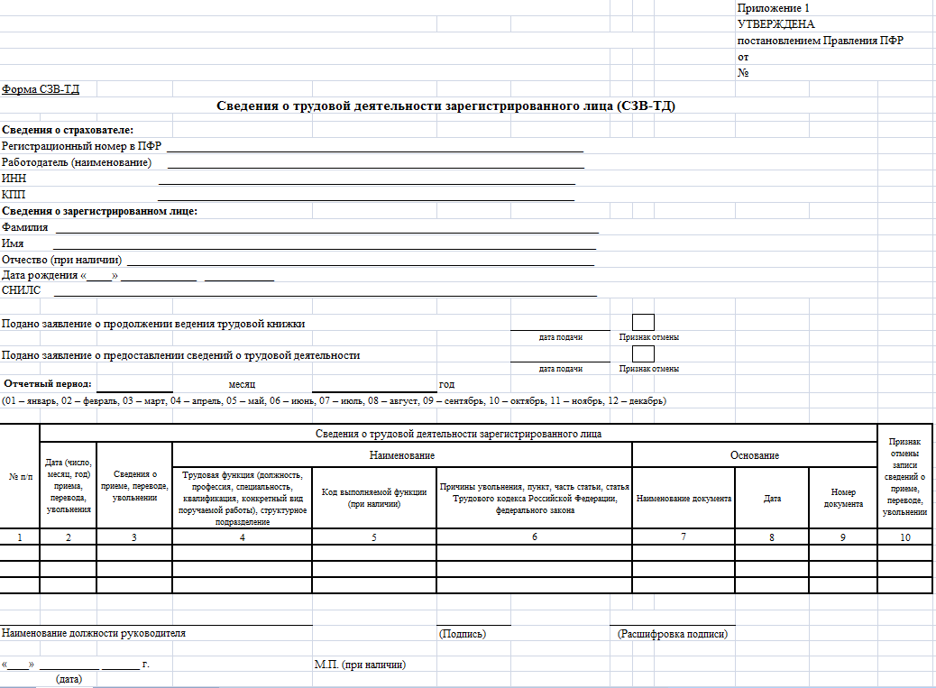
форма «Сведения о трудовой деятельности зарегистрированного лица (СЗВ-ТД)»
ЭЛЕКТРОННАЯ
ТРУДОВАЯ КНИЖКА

Slide 22
форма СЗВ-ТД. перечень реквизитов и порядок их заполнения
ЭЛЕКТРОННАЯ
ТРУДОВАЯ КНИЖКА
Регистрационный номер в ПФР | Указывается регистрационный номер страхователя, присвоенный ему при регистрации в качестве страхователя по обязательному пенсионному страхованию (12 цифр по формату XXX-XXX-XXXXXX).
Работодатель (наименование) | Указывается наименование организации в соответствии с учредительными документами (допускается наименование в латинской транскрипции), наименование отделения иностранной организации, осуществляющей деятельность на территории Российской Федерации, обособленного подразделения. При представлении сведений индивидуальным предпринимателем, адвокатом, нотариусом, занимающимся частной практикой, главой крестьянского (фермерского) хозяйства, указывается его фамилия, имя, отчество (полностью, без сокращений) в соответствии с документом, удостоверяющим личность.
ИНН | Указывается идентификационный номер налогоплательщика (далее – ИНН). Для юридического лица, образованного в соответствии с законодательством Российской Федерации, ИНН указывается в соответствии со свидетельством о постановке на учет в налоговом органе по месту нахождения на территории Российской Федерации. Для физического лица ИНН указывается в соответствии со свидетельством о постановке на учет в налоговом органе физического лица по месту жительства на территории Российской Федерации. В поле «ИНН», состоящем из 12 знакомест, показатель ИНН плательщика, имеющий десять знаков, записывается в первых десяти знакоместах, в двух последних ставится прочерк.
КПП | Указывается код причины постановки на учет по месту нахождения организации (далее – КПП) в соответствии со свидетельством о постановке на учет в налоговом органе юридического лица, образованного в соответствии с законодательством Российской Федерации, по месту нахождения на территории Российской Федерации. КПП по месту нахождения обособленного подразделения указывается в соответствии с уведомлением о постановке на учет в налоговом органе юридического лица, образованного в соответствии с законодательством Российской Федерации, по месту нахождения обособленного подразделения на территории Российской Федерации.
Фамилия, Имя, Отчество, Дата рождения, СНИЛС | Поля «Фамилия», «Имя», «Отчество (при наличии)» заполняются на русском языке в именительном падеже полностью, без сокращений или замены имени и отчества инициалами. Поля «Фамилия» и (или) «Имя» обязательны для заполнения. В поле «Дата рождения» указывается дата рождения зарегистрированного лица. В поле «СНИЛС» указывается страховой номер индивидуального лицевого счета зарегистрированного лица, в отношении которого представляется форма СЗВ-ТД (11 цифр по формату ХХХ-ХХХ-ХХХ-ХХ или ХХХ-ХХХ-ХХХ ХХ). Сведения, указанные в вышеперечисленных полях, должны соответствовать сведениям, указанным в документе, подтверждающем регистрацию в системе индивидуального (персонифицированного) учета Пенсионного фонда Российской Федерации .

Slide 23
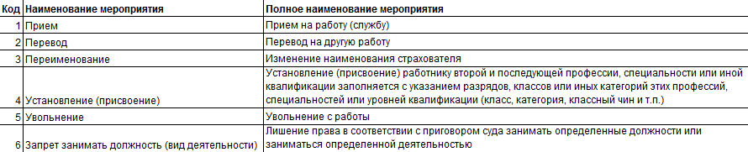
форма СЗВ-ТД. перечень реквизитов и порядок их заполнения
ЭЛЕКТРОННАЯ
ТРУДОВАЯ КНИЖКА
Подано заявление о продолжении ведения трудовой книжки Подано заявление о представлении сведений о трудовой деятельности | При представлении сведений о подаче зарегистрированным лицом заявления о продолжении ведения трудовой книжки в строке «Подано заявление о продолжении ведения трудовой книжки» должна быть заполнена дата подачи заявления в формате ДД.ММ.ГГГГ. При необходимости представления корректирующей даты подачи заявления представляется форма СЗВ-ТД, где заполняется новая дата подачи заявления. В случае необходимости отмены ранее представленных сведений о подаче заявления в строке «Подано заявление о продолжении ведения трудовой книжки» указывается ранее указанная дата и в поле «Признак отмены» проставляется знак «X». Аналогичным образом заполняются сведения о подаче зарегистрированным лицом заявления о представлении сведений о трудовой деятельности.
Сведения об отчетном периоде | Раздел «Отчетный период» заполняется при ежемесячном представлении формы СЗВ-ТД. Номер месяца календарного года указывается в формате ММ. Календарный год, за который представляется форма СЗВ-ТД, должен быть указан в формате ГГГГ и иметь значение равное или больше «2020».
Дата (число, месяц, год) приема, перевода, увольнения | Указывается дата кадрового мероприятия в формате ДД.ММ.ГГГГ.
Сведения о приеме, переводе, увольнении | Указываются следующие мероприятия:

Slide 24
форма СЗВ-ТД. перечень реквизитов и порядок их заполнения
ЭЛЕКТРОННАЯ
ТРУДОВАЯ КНИЖКА
Трудовая функция (должность, профессия, специальность, квалификация, конкретный вид поручаемой работы), структурное подразделение | Указываются наименование должности (работы), специальности, профессии с указанием квалификации, конкретный вид поручаемой работы и наименование структурного подразделения (если условие о работе в конкретном структурном подразделении включено в трудовой договор). Записи о наименовании трудовой функции (должности (работы), специальности, профессии с указанием квалификации, конкретном виде поручаемой работы) заполняются в соответствии со штатным расписанием работодателя. В случае если в соответствии с федеральными законами с выполнением работ по определенным должностям, специальностям или профессиям связано предоставление льгот либо наличие ограничений, то наименование этих должностей, специальностей или профессий и квалификационные требования к ним должны соответствовать наименованиям и требованиям, предусмотренным соответствующими квалификационными справочниками или соответствующими положениям профессиональных стандартов или реестров соответствующих должностей. Для государственных и муниципальных служащих также указывается код должности по соответствующему реестру должностей. Установление (присвоение) работнику второй и последующей профессии, специальности или иной квалификации заполняется с указанием разрядов, классов или иных категорий этих профессий, специальностей или уровней квалификации (класс, категория, классный чин и тому подобное). Если в соответствии с приговором суда осужденный и не отбывший наказание работник лишен права занимать определенные должности или заниматься определенной деятельностью , вносится запись о том, на каком основании, на какой срок и какую должность он лишен права занимать (какой деятельностью лишен права заниматься).
Код выполняемой функции (при наличии) | Заполняется с 1 января 2021 года (при наличии). Указывается соответствующий код, состоящий из семи цифро-буквенных знаков в формате «ХХ.ХХХ-Х-Х», где: - первые пять цифровых знаков, разделенные точкой - это код наименования вида профессиональной деятельности (раздел I профессионального стандарта), содержащего обобщенную трудовую функцию, к которой относится выполняемая работником работа по должности (профессии), специальности (раздел III профессионального стандарта); - последние два цифро-буквенных знака (раздел II профессионального стандарта) – буквенный знак кода обобщенной трудовой функции и цифровой знак – уровень квалификации, к которому относится данная обобщенная трудовая функция.
Причины увольнения, пункт, часть статьи, статья Трудового кодекса Российской Федерации, федерального закона | Указываются без каких-либо сокращений причина прекращения трудового договора в соответствии с положениями Трудового кодекса Российской Федерации или иного федерального закона и пункт, часть статьи, статья Трудового кодекса Российской Федерации или иного федерального закона, являющиеся основанием для увольнения.

Slide 25
форма СЗВ-ТД. перечень реквизитов и порядок их заполнения
ЭЛЕКТРОННАЯ
ТРУДОВАЯ КНИЖКА
Подраздел «Основание» | Указываются данные документа, подтверждающего оформление (прекращение) трудовых отношений (приема, перевода, приостановления, увольнения и так далее), – наименование документа, дата и номер документа (приказа (распоряжения), иного решения или документа страхователя). Дата указывается в формате ДД.ММ.ГГГГ. Номер приказа (распоряжения) или иного документа указывается без знака «№».
В случае если требуется отменить запись в ранее представленных страхователем сведениях о трудовой деятельности по зарегистрированному лицу, страхователем представляется форма СЗВ-ТД, заполненная в полном соответствии с первоначальными сведениями, которые требуется отменить, при этом в графе «Признак отмены записи сведений о приеме, переводе, увольнении» проставляется знак «X».
В случае если требуется скорректировать (исправить) ранее представленные сведения о трудовой деятельности по зарегистрированному лицу, необходимо отменить ранее представленные сведения в соответствии с вышеуказанным пунктом, и в следующей строке заполнить скорректированные (исправленные) сведения.
Если за время работы зарегистрированного лица наименование страхователя изменяется, то об этом отдельной строкой в графе «Сведения о приеме, переводе, увольнении» раздела «Сведения о трудовой деятельности зарегистрированного лица» указывается «Переименование». В графе «Дата (число, месяц, год) приема, перевода, увольнения» указывается дата, с которой произошло изменение наименования страхователя, в формате «ДД.ММ.ГГГГ». В графе «Трудовая функция (должность, профессия, специальность, квалификация, конкретный вид поручаемой работы), структурное подразделение» подраздела «Наименование» указывается, что «Старое наименование» с конкретного числа переименовано в «Новое наименование страхователя». В графах «Наименование документа», «Дата», «Номер документа» подраздела «Основание» указываются реквизиты приказов (распоряжений), иных решений или документов, подтверждающих изменение наименования страхователя.
При представлении сведений о трудовой деятельности зарегистрированного лица по состоянию на 1 января 2020 года страхователем представляется форма СЗВ-ТД, заполненная в соответствии с настоящим Порядком, со сведениями о последнем (по состоянию на указанную дату) кадровом мероприятии.
25

Slide 26
форма СЗВ-ТД. Правила проверки
ЭЛЕКТРОННАЯ
ТРУДОВАЯ КНИЖКА
Проверка файла на корректность заполнения XML
Проверка файла на соответствие XSD-схеме
Проверка файла на уникальность значений СНИЛС
Проверка корректности электронной подписи
Проверки по БД страхователя (Регномер, ИНН, КПП)
Проверки по БД сведений о ЗЛ (ФИО-СНИЛС)

Slide 27

Технология обмена
ЭЛЕКТРОННАЯ
ТРУДОВАЯ КНИЖКА

Slide 28
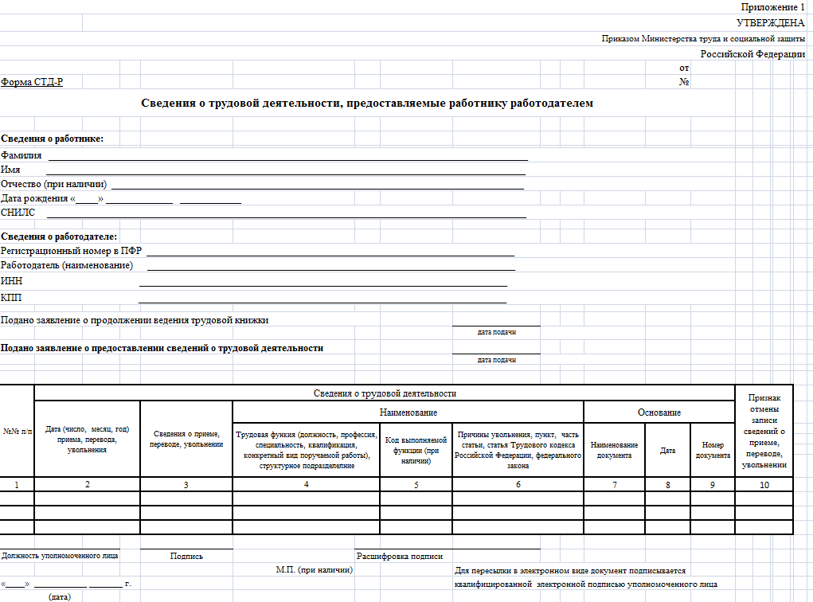
форма «Сведения о трудовой деятельности, предоставляемые работнику работодателем (СТД-Р)»
ЭЛЕКТРОННАЯ
ТРУДОВАЯ КНИЖКА

Slide 29
форма СТД-Р. Перечень реквизитов и порядок их заполнения
ЭЛЕКТРОННАЯ
ТРУДОВАЯ КНИЖКА
Фамилия, Имя, Отчество, Дата рождения, СНИЛС | Поля «Фамилия», «Имя», «Отчество (при наличии)» заполняются на русском языке в именительном падеже полностью, без сокращений или замены имени и отчества инициалами. Поля «Фамилия» и (или) «Имя» обязательны для заполнения. В поле «Дата рождения» указывается дата рождения работника. В поле «СНИЛС» указывается страховой номер индивидуального лицевого счета зарегистрированного лица, в отношении которого формируется форма СТД-Р (11 цифр по формату ХХХ-ХХХ-ХХХ-ХХ или ХХХ-ХХХ-ХХХ ХХ). Сведения, указанные в вышеперечисленных полях, должны соответствовать сведениям, указанным в документе, подтверждающем регистрацию в системе индивидуального (персонифицированного) учета Пенсионного фонда Российской Федерации.
Регистрационный номер в ПФР | Указывается регистрационный номер страхователя, присвоенный ему при регистрации в качестве страхователя по обязательному пенсионному страхованию (12 цифр по формату ХХХ-ХХХ-ХХХХХХ).
Работодатель (наименование) | Указываются наименование организации в соответствии с учредительными документами (допускается наименование в латинской транскрипции), наименование отделения иностранной организации, осуществляющей деятельность на территории Российской Федерации, обособленного подразделения. При формировании формы СТД-Р индивидуальным предпринимателем, адвокатом, нотариусом, занимающимся частной практикой, главой крестьянского (фермерского) хозяйства указываются его фамилия, имя, отчество (при наличии) (полностью, без сокращений) в соответствии с документом, удостоверяющим личность.
ИНН | Указывается идентификационный номер налогоплательщика. Для юридического лица, образованного в соответствии с законодательством Российской Федерации, ИНН указывается в соответствии со свидетельством о постановке на учет в налоговом органе по месту нахождения на территории Российской Федерации. Для физического лица ИНН указывается в соответствии со свидетельством о постановке на учет в налоговом органе физического лица по месту жительства на территории Российской Федерации. В поле «ИНН», состоящем из 12 знакомест, показатель ИНН плательщика, имеющий десять знаков, записывается в первых десяти знакоместах, в двух последних ставится прочерк.

Slide 30
форма СТД-Р. Перечень реквизитов и порядок их заполнения
ЭЛЕКТРОННАЯ
ТРУДОВАЯ КНИЖКА
КПП | Указывается код причины постановки на учет по месту нахождения организации в соответствии со свидетельством о постановке на учет в налоговом органе юридического лица, образованного в соответствии с законодательством Российской Федерации, по месту нахождения на территории Российской Федерации. КПП по месту нахождения обособленного подразделения указывается в соответствии с уведомлением о постановке на учет в налоговом органе юридического лица, образованного в соответствии с законодательством Российской Федерации, по месту нахождения обособленного подразделения на территории Российской Федерации. КПП должен состоять из 9 цифр либо отсутствовать.
Сведения о дате подачи заявления о продолжении ведения трудовой книжки либо о предоставлении сведений о трудовой деятельности | В поле «Дата подачи» указывается дата подачи соответствующего заявления в формате ДД.ММ.ГГГГ. Данное поле заполняется тем работодателем, которому подано соответствующее заявление.
Дата (число, месяц, год) приема, перевода, увольнения | Указывается дата кадрового мероприятия в формате «ДД.ММ.ГГГГ». Записи в данной графе могут быть указаны без соблюдения хронологического порядка.
Сведения о приеме, переводе, увольнении | Указываются следующие мероприятия:

Slide 31
форма СТД-Р. Перечень реквизитов и порядок их заполнения
ЭЛЕКТРОННАЯ
ТРУДОВАЯ КНИЖКА
Трудовая функция (должность, профессия, специальность, квалификация, конкретный вид поручаемой работы), структурное подразделение | Указываются наименование должности (работы), специальности, профессии с указанием квалификации, конкретный вид поручаемой работы и наименование структурного подразделения (если условие о работе в конкретном структурном подразделении включено в трудовой договор). Записи о наименовании трудовой функции (должности (работы), специальности, профессии с указанием квалификации, конкретном виде поручаемой работы) заполняются в соответствии со штатным расписанием работодателя. В случае если в соответствии с федеральными законами с выполнением работ по определенным должностям, специальностям или профессиям связано предоставление льгот либо наличие ограничений, то наименование этих должностей, специальностей или профессий и квалификационные требования к ним должны соответствовать наименованиям и требованиям, предусмотренным соответствующими квалификационными справочниками или соответствующими положениям профессиональных стандартов или реестров соответствующих должностей. Для государственных и муниципальных служащих также указывается код должности по соответствующему реестру должностей. Установление (присвоение) работнику второй и последующей профессии, специальности или иной квалификации заполняется с указанием разрядов, классов или иных категорий этих профессий, специальностей или уровней квалификации (класс, категория, классный чин и т.п.). Если в соответствии с приговором суда осужденный и не отбывший наказание работник лишен права занимать определенные должности или заниматься определенной деятельностью , заполняется запись о том, на каком основании, на какой срок и какую должность он лишен права занимать (какой деятельностью лишен права заниматься).
Код выполняемой функции (при наличии) | Заполняется с 1 января 2021 года (при наличии). Указывается соответствующий код, состоящий из семи цифро-буквенных знаков в формате «ХХ.ХХХ-Х-Х», где: - первые пять цифровых знаков, разделенные точкой, это код наименования вида профессиональной деятельности (раздел I профессионального стандарта), содержащего обобщенную трудовую функцию, к которой относится выполняемая работником работа по должности (профессии), специальности (раздел III профессионального стандарта); - последние два цифро-буквенных знака (раздел II профессионального стандарта) – буквенный знак кода обобщенной трудовой функции и цифровой знак – уровень квалификации, к которому относится данная обобщенная трудовая функция.
Причины увольнения, пункт, часть статьи, статья Трудового кодекса Российской Федерации, федерального закона | Указываются без каких-либо сокращений причина прекращения трудового договора в соответствии с положениями Трудового кодекса Российской Федерации или иного федерального закона и пункт, часть статьи, статья Трудового кодекса Российской Федерации или иного федерального закона, являющиеся основанием для увольнения.

Slide 32
форма СТД-Р. Перечень реквизитов и порядок их заполнения
ЭЛЕКТРОННАЯ
ТРУДОВАЯ КНИЖКА
Подраздел «Основание» | Указываются данные документа, подтверждающего оформление (прекращение) трудовых отношений (приема, перевода, приостановления, увольнения и так далее), – наименование документа, дата и номер документа (приказа (распоряжения), иного решения или документа страхователя). Дата указывается в формате ДД.ММ.ГГГГ. Номер приказа (распоряжения) или иного документа указывается без знака «№».
В случае если сведения о трудовой деятельности работника были отменены, то полностью заполняются графы с 1 по 10 и в графе «Признак отмены записи сведений о приеме, переводе, увольнении» проставляется «Х».
Если сведения были скорректированы (исправлены), то в форме отражаются как отмененные сведения с заполненной графой «Признак отмены записи сведений о приеме, переводе, увольнении», так и скорректированные (исправленные) сведения.
Если за время работы работника наименование работодателя изменяется, то об этом отдельной строкой в графе «Сведения о приеме, переводе, увольнении» раздела «Сведения о трудовой деятельности» указывается «Переименование». В графе «Дата (число, месяц, год) приема, перевода, увольнения» указывается дата, с которой произошло изменение наименования страхователя, в формате «ДД.ММ.ГГГГ». В графе «Трудовая функция (должность, профессия, специальность, квалификация, конкретный вид поручаемой работы), структурное подразделение» подраздела «Наименование» указывается, что «Старое наименование» с конкретного числа переименовано в «Новое наименование страхователя». В графах «Наименование документа», «Дата», «Номер документа» подраздела «Основание» указываются реквизиты приказов (распоряжений), иных решений или документов, подтверждающих изменение наименования работодателя.
Форма СТД-Р предоставляется работодателем по заявлению работника или при его увольнении и содержит СВЕДЕНИЯ О ПЕРИОДЕ РАБОТЫ У ДАННОГО РАБОТОДАТЕЛЯ!
Форма СТД-Р может быть представлена работнику на бумажном носителе или в форме электронного документа, подписанного усиленной квалифицированной электронной подписью (при её наличии у работодателя). Форма СТД-Р на бумажном носителе заверяется подписью руководителя или доверенного лица и печатью организации (при наличии). Работодатель, не являющийся юридическим лицом, заверяет документы личной подписью. Позиции «Должность уполномоченного лица», «Расшифровка подписи» (указывается Ф.И.О. полностью) обязательны к заполнению.

Slide 33
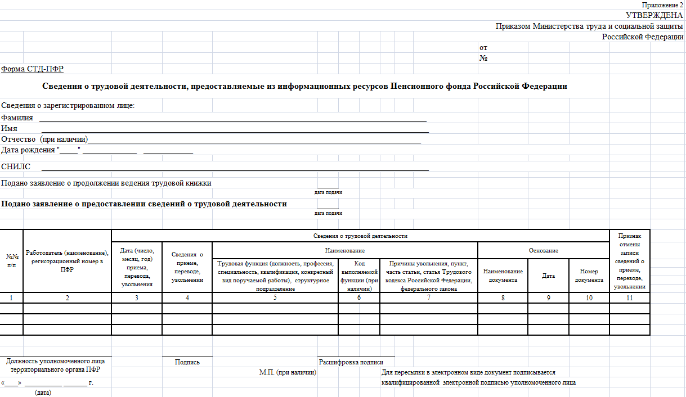
форма «Сведения о трудовой деятельности, предоставляемые из информационных ресурсов Пенсионного фонда Российской Федерации (СТД-ПФР)»
ЭЛЕКТРОННАЯ
ТРУДОВАЯ КНИЖКА

Slide 34
форма СТД-ПФР. Перечень реквизитов и порядок их заполнения
ЭЛЕКТРОННАЯ
ТРУДОВАЯ КНИЖКА
Форма СТД-ПФР заполняется на основании сведений, хранящихся в информационных ресурсах Пенсионного фонда Российской Федерации.
Сведения заполняются в порядке аналогичном порядку, предусмотренному для заполнения реквизитов формы СТД-Р.
Форма СТД-ПФР на бумажном носителе заверяется подписью руководителя или уполномоченного лица и печатью территориального органа Пенсионного фонда Российской Федерации. Позиции «Должность уполномоченного лица территориального органа ПФР», «Расшифровка подписи» (указывается Ф.И.О. полностью) обязательны к заполнению.
В случае если форма СТД-ПФР формируется в электронном виде по запросу зарегистрированного лица в Личном кабинете на сайте Пенсионного фонда Российской Федерации или через Единый портал государственных услуг, документ подписывается усиленной квалифицированной электронной подписью уполномоченного должностного лица территориального органа Пенсионного фонда Российской Федерации.

Slide 35





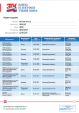

Схема направления работником через ЕПГУ работодателю на электронный адрес сведений о трудовой деятельности
ЭЛЕКТРОННАЯ
ТРУДОВАЯ КНИЖКА
ИНФОРМАЦИОННАЯ БАЗА ПФР
СВЕДЕНИЯ О ТРУДОВОЙ ДЕЯТЕЛЬНОСТИ
ЕПГУ (Личный Кабинет)
ВАША ЭЛЕКТРОННАЯ ТРУДОВАЯ КНИЖКА
РАСПЕЧАТАТЬ?
Запрос на получение выписки из ЭТК
НАПРАВИТЬ ПО АДРЕСУ?
Выписка из ЭТК
Выписка из ЭТК
Заявление о приеме на работу
Застрахованное лицо
Работодатель

Slide 36
Отчетность страхователей в ПФР в 2020 году
ЭЛЕКТРОННАЯ
ТРУДОВАЯ КНИЖКА
СЗВ-М - ежемесячно не позднее 15 числа месяца следующего за отчетным периодом — месяцем представляются сведения о факте работы;
СЗВ-СТАЖ - ежегодно не позднее 1 марта года, следующего за отчетным годом (за исключением случаев, если иные сроки предусмотрены настоящим Федеральным законом), представляются о каждом работающем у него застрахованном лице (включая лиц, заключивших договоры гражданско-правового характера, на вознаграждения по которым в соответствии с законодательством Российской Федерации о налогах и сборах начисляются страховые взносы) сведения о периодах работы, в том числе документы, подтверждающие право ЗЛ на досрочное назначение пенсии по старости.
За 2019 отчетный год не позднее 2 марта 2020 года;
СЗВ-СТАЖ с типом «Назначение пенсии» — представляется в течении 3-х календарных дней со дня обращения застрахованного лица к страхователю;
СЗВ-КОРР с целью корректировки данных, учтенных на ИЛС на основании отчетности, ранее представленной страхователями;
СЗВ-ИСХ представляется за отчетные периоды до 2016 года включительно страхователем, нарушившим законодательно установленные сроки;
СЗВ-ТД - ежемесячно, не позднее 15 числа месяца, следующего за месяцем, в котором проведены кадровые мероприятия (прием, увольнение, перевод на другую постоянную работу, установление второй и последующей профессии или иной квалификации, отмена ранее произведенных мероприятий и другие) или подано заявление о продолжении ведения трудовой книжки либо о представлении сведений о трудовой деятельности.

Slide 37
ОПФР ПО РЕСПУБЛИКЕ МОРДОВИЯ
Благодарю за внимание!

